Slide 1
第2章 神奇的0与1
进位制的概念
不同进制间的转换
计算机中的二进制四则运算
一切都是逻辑（Logic）
计算机中的存储
谈0与1的美

Slide 2
第1节 进位制的概念
十进制（Decimal)
二进制（Binary）
八进制（Octonary）与十六进制（Hexadecimal）
基数（Base）与位权（Weight）

Slide 3
十进制（Decimal）
十进制的整数391，观察可发现该数具有2个性质:
每一位都介于0~9之间；
这个数可以分解成为391₁₀=3×10²+9×10¹+1×10⁰。
逢十向高位进一
我们通常用数的右下标，表明它的进位制，例如391₁₀就表示一个十进制数391。有的书也用(391)₁₀表示同样的意义。在这本书里，我们约定如果一个数不加下标就默认它是十进制数。

Slide 4
二进制（Binary）
二进制是逢二进位，二进制的数是由0或1组成的。
十进制中的0、1、2、3、4，在二进制中对应的用0、1、10、11、100来表示。
计算机采用的是二进制
在计算机的世界里，二进制数的1位称为1比特（bit），把连续的8个比特称为一个字节（byte）。
二进制只有两个十进制数8(=2³)用二进制表示需要3个比特，十进制数4096(=2¹²)用二进制表示需要12个比特。
二进制数的长度随着数值增大快速增长。因为二进制只有两个可用的数，较大的数就需要用很多位比特来表示。

Slide 5
八进制（Octonary）与十六进制（Hexdecimal）
八进制数的一位数表示0~7之间的数值，逢八进位，八进制的数是由0~7组成的。
十六进制数的一位数表示0~15之间的数值，逢十六进位，而人类世界的十进制数位只能表示0~9因此在十六进制中，我们用A、B、C、D、E、F分别代表十进制的10、11、12、13、14、15。
进制 | 基数 | 进位原则 | 基本符号
二进制（Bin） 八进制（Oct） 十进制（Dec） 十六进制（Hex） | 2 8 10 16 | 逢2进1 逢8进1 逢10进1 逢16进1 | 0,1 0,1,2,3,4,5,6,7 0,1,2,3,4,5,6,7,8,9 0,1,2,3,4,5,6,7,8,9,A,B,C,D,E,F

Slide 6
基数（Base）与位权（Weight）
如果某一个进制采用R个基本符号，我们就称它为基R进制，R称为进制的“基数（base）”。例如二进制的基数是2，十进制的基数是10。
进制中每一位的单位值称为“位权（weight）”。在整数部分，最低位的位权为R⁰，第i位的位权为R^{i}；对于小数部分，小数点向右第j位的位权R^{-j}。
在十进制中，个位的位权是10⁰，百位的位权是10²，所以数7在个位时，它的值是7，在百位时它的值就是700 = 7×10²。在二进制中，最低位的位权是1=2⁰，所以数1在最低位的值是1 = 1×2⁰。
小数是同样的道理。

Slide 7
第2节 不同进制间的转换
二进制数转换为十进制数
R进制数转换为十进制数
十进制数转换为二进制数
十进制数转换为R进制数
二、八、十六进制的巧妙转换

Slide 8
进制转换
任何整数都可用各种进制表示
如何证明？
最简单的证明方式就是任意R进制的数，都可以转换成十进制的形式：
R1进制 十进制 R2进制

Slide 9
二进制数转换为十进制数
把一个二进制数转换为十进制数的时候，基本方法是用某位的数值（0或者1）乘以该位的位权。
可以利用查表的方法辅助理解。
例如下表：
B | 1 | 1 | 0 | 1 | 1 | 0 | 1 | 0 | 1
二进制位权 | 2⁸ | 2⁷ | 2⁶ | 2⁵ | 2⁴ | 2³ | 2² | 2¹ | 2⁰
十进制值 | 256 | 128 | 64 | 32 | 16 | 8 | 4 | 2 | 1
110110101₂
=1×2⁸+1×2⁷+0×2⁶+1×2⁵+1×2⁴+0×2³+1×2²+0×2¹+1×2⁰
=256+128+32+16+4+1
=437

Slide 10
二进制数转换为十进制数
计算机并不是用查表的方式来转换进制的，实际上，计算机里的进制转换是通过一定的“算法”完成的。
请回顾二进制数的组成：
110110101₂=1×2⁸+1×2⁷+0×2⁶+1×2⁵+1×2⁴+0×2³+1×2²+0×2¹+1×2⁰
将二进制数的每一位都用一个符号替代，例如第i位记为a_{i}，那么n+1位二进制数A就可以表示为A = a_{n}a_{n-1}…a₁a₀。那么，二进制数A转换为十进制数的算法就是:
A =a_{n}×2^{n}+a_{n-1}×2^{n-1}+…+a₁×2¹+a₀×2⁰

Slide 11
程序示例-二到十进制的转换
程序定义了一个变量d来存放转换后的十进制数值，并把d的初始化值设为0。
在“for”循环中实现对二进制数每一位数值和位权的乘积和累加。
函数len(b)获得的是字符串b的长度，例如len("1010")=4。
字符串b其实是一个数组，b[0]表示数组的第一个单元，存放的是二进制数的最高位，位权为2^{len(b)-i-1}。 b[len(b)-1]表示数组的最后一个单元。
第6行语句计算位权
#<程序2.1：2-to-10进制转换>
b=input(“Please enter a binary number:”)
d=0;
for i in range(0,len(b)):
if b[i] == '1':
weight = 2**(len(b)-i-1)
d = d+weight;
print(d)

Slide 12
程序示例-改进后二到十进制的转换
计算机中执行指数运算往往比单纯的加减乘除运算要复杂得多，因此也比较费时。为了更快地完成进制转换，对前面的python程序进行了改进。
首先算出二进制数最高位的位权，即weight=2**(len(b)-1)。
在随后的for循环中，不需要重复计算2的i次方幂了，而是用整数除法，即weight=weight//2，得到每一位的位权。
第8行中的“//”是整数除法
#<程序2.2：改进后的2-to-10进制转换>
b=input(“Please enter a binary number:”)
d=0;
weight=2**(len(b)-1);
for i in range(0,len(b)):
if b[i] == '1':
d = d+weight;
weight=weight//2;
print(d)

Slide 13
R进制数转换为十进制数
把前页的进制转换算法推广到把R进制数转换为十进制数的算法。
R进制中各位的位权是以R为底的幂。
对于一个R进制数A=a_{n}a_{n-1}…a_{i}…a₁a₀而言，它的一个数位a_{i}乘以该位的位权就得到该位的值，把每一位的值加起来就得到R进制数A在十进制中的值：
A=a_{n}a_{n-1}…a_{i}…a₁a₀ = a_{n}×R^{n}+a_{n-1}×R^{n-1}+…+a_{i}×R^{i}+…+a₁×R¹+a₀×R⁰，
其中n和i为正整数，且0≤i＜n，R^{i}是第i位的权。数如前面所说，在R进制中的数使用0~(R-1)个数符号来表示，因此，数a_{i}应满足0≤a_{i}＜R。通过这个算法，计算机就能很容易地对各种进制进行转换。
例如将八进制数1023₈转换为十进制数的例子：
(1023)₈ = 1×8³+0×8²+2×8¹+3×8⁰ = 512₁₀ + 16₁₀ + 3₁₀ = (531)₁₀。
即八进制数1023的数值等于十进制数531的数值。

Slide 14
R进制数转换为十进制数
小数的进制转换算法与整数的转换算法基本相同。将基数为R的小数转换为十进制，只要将各个数位数与相应位权的乘积相累加，就可以得到相对应的十进制数。
当从R进制转换到十进制时，可以把小数点作为起点，分别向左右两边进行，即对其整数部分和小数部分分别转换。
写Python程序时，可以利用一个Python自带的字符函数partition()来找出小数点前面的字串和小数点后面的字串。
例如：输入一个二进制小数，并将其分解为整数部分字符串和小数部分字符串的实际操作结果为：
>>> bin=”1101.01”
>>> (x,t,y) =bin.partition(‘.’) #结果是x=’1101’, t=’.’, y=’01’

Slide 15
十进制数转换为二进制数
将十进制数转换为二进制数就是要把这个数分解为若干二进制位权的和，十进制数的大小一定处于两个二进制位权之间。
例如通过下表将十进制数437转换为二进制数：
首先选择不大于437的最大的位权，即2⁸=256。于是，437就分解为256+181两个数和。
然后再选择不大于181的最大位权，即2⁷=128。于是，437就分解为256+128+53......
以此类推,可得出437=256+128+32+16+4+1。
查看表2.5的二进制位权值，得到437的二进制为110110101₂。
十进制值 | 256 | 128 | 64 | 32 | 16 | 8 | 4 | 2 | 1
二进制位权 | 2⁸ | 2⁷ | 2⁶ | 2⁵ | 2⁴ | 2³ | 2² | 2¹ | 2⁰
B | 1 | 1 | 0 | 1 | 1 | 0 | 1 | 0 | 1

Slide 16
十进制数转换为二进制数
计算机不用查表的方法，用算法把十进制数转换为二进制数。
基本思想是先求出转换后二进制数的最低位，然后依次算出高位。
输入一个十进制数x，输出x的二进制数。其算法步骤如下：
将x除以2；
记录所得的余数r（必然是0或1）；
用得到的商作为新的被除数x；
重复步骤1到3，直到x为0。
倒序输出每次除法得到的余数，所得的0、1字符串就是x的二进制数。

Slide 17
十进制数转换为二进制数-例子
例如将十进制数19转换为二进制数的步骤为：
19 / 2 =9 余1，代表二进制的最低位是1；以此类推，
9 / 2 = 4 余 1
4 / 2 = 2 余 0
2 / 2 = 1 余 0
1 / 2 = 0 余 1
按逆序输出的结果是19₁₀ = 10011₂。

Slide 18
程序示例-十进制数转换为二进制数
用while循环实现算法的第1到第4步，只要商不为0，就继续循环。
用变量r = x % 2计算x被2除所得的余数。
用运算x = x//2获得x被2整除所得的商。
用运算Rs = [r]+Rs获得一个列表结构（list）Rs，并把余数r加入列表的头部。
第9~10行的“for”循环是从最高位到最低位依次输出结果。
#<程序2.3：整数的10-to-2进制转换>
x= int(input("Please enter a decimal number:"))
r = 0;
Rs = [];
while(x != 0):
r = x% 2
x = x//2
Rs = [r]+Rs
for i in range(0,len(Rs)):
print(Rs[i],end='‘)

Slide 19
程序示例-列表（List）的涵义
列表是一组按顺序排列的元素的集合。
和字符串一样，Python的列表也通过索引（index）引用其中的元素。从列表的最左端开始，依次是L[0]，L[1]，L[2]......。
可以把列表想象成一串按顺序编号的盒子
在前面十进制到二进制数的转换程序中，Rs=[r]+Rs这个运算把[r]作为一个列表元素加入列表Rs的头部。
例如对于列表Rs=[1,1,1]，执行运算Rs=[0]+Rs后，Rs的内容就变成了[0,1,1,1]。
0
1
2
3
4
5
6
7
L
2
0
1
2
0
9
0
5

Slide 20
程序示例-用递归把十进制数转换为二进制数
递归方式的基本概念就是问题的结果是由小问题的结果构建而成的。不管输入给函数的数（叫做参数）是什么，算法都一样。
定义函数convert(x)，输入一个十进制整数x，输出x对应的二进制整数。
首先判断这个十进制数是否小于2，小于2可以直接返回结果。
否则就用r = x%2计算此时x除以2的余数，并计算x除以2的商。
然后再次调用函数convert(x)，对新的x作同样的计算，并记录此次的余数。
#<程序2.4：整数的10-to-2进制转换-递归>
def convert(x):
if x<2: return([x])
r= x%2;
return(convert(x//2)+[r])
num = int(input("Please enter a decimal number:"))
Rs= convert(num)
for i in range(0, len(Rs)):
print (Rs[i],end=''

Slide 21
十进制数转换为R进制数
十进制整数x转换为R进制整数的算法称为“除R取余法” ，其算法如下：
输入：十进制整数x；
输出：x的R进制整数。
将x除以R；
记录所得余数r（其中，0≤r＜R-1）；
用得到的商作为新的被除数x；
重复步骤1到3，直到x为0。
倒序输出每次除法得到的余数，就是要求的R进制数。

Slide 22
十进制数转换为R进制数
把十进制小数转换为R进制小数的方法和整数的进制转换方法类似，称为“乘R取整法”，其算法如下：
输入：十进制小数x；
输出：x的R进制小数。
将x除以R；
R乘以x的小数部分；
取乘积的整数部分作为转换后R进制数的小数点后第1位；
乘积的小数部分作为新的x；
重复步骤1-3，直到乘积为0，或已得到足够精度的小数为止。
输出所得到的R进制小数。

Slide 23
二、八、十六进制的巧妙转换
2³ = 8¹，2⁴ = 16¹ → 八进制数的一位可以表示为二进制数的三位，十六进制数的一位可以表示为二进制数的四位。
“三位一并法”：以三位为一个单元划分二进制数，每个单元可以独立地转换为一个八进制数位。
“四位一并法”：以四位为一个单元划分二进制数，每个单元可以独立地转换为一个十六进制数位。
在转换时要注意二进制数的高位0位数不足时需要补足。
例如：1100010₂=001 100 010₂=142₈，注意最左边单元的位数不足，前端补了2个0。

Slide 24
小结
R进制数转换为十进制数时，将各位数与它的位权乘积相累加，即一个二进制数a_{n}a_{n-1}...a₁a₀在十进制中的值A=a_{n}×R^{n}+a_{n-1}×R^{n-1}+…+a₁×R¹+a₀×R⁰。
十进制整数转换成R进制整数：可用十进制整数连续地除以R，每次除法获得的余数即为相应R进制数一位，最后按逆序输出结果。此方法称为“除R取余法”。
十进制小数转换成R进制小数：可用十进制的小数连续地乘以R，用得到的整数部分组成R进制的小数，最后按顺序输出结果。此法称为“乘R取整法”。
对于二进制数和八进制数、十六进制数之间的转换，有简便快速的“三位一并法”和“四位一并法”。

Slide 25
第3节计算机中的二进制四则运算
中央处理器(CPU)及其位数
无符号整数与加法
乘法与除法
带符号整数的减法
小数—浮点数

Slide 26
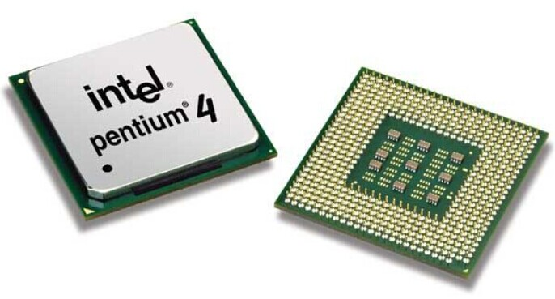
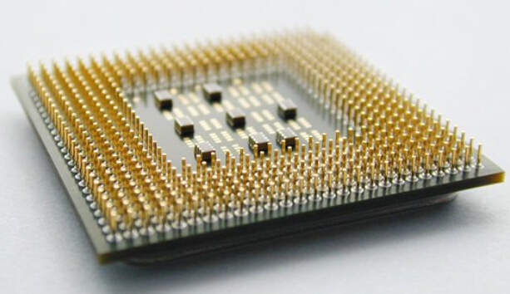
中央处理器及其位数
中央处理器(Central Processing Unit，即CPU)是进行各种运算的硬件，是一个非常小的集成电路芯片，通过引脚(pin)与外部连接并交换数据。
每一根引脚一次只能传输0或1的一个比特。
引脚的数量就是CPU的位数，32位CPU就有32根数据引脚。

Slide 27
中央处理器及其位数
CPU一次只能够处理有限数位的二进制数。
现在的计算机一般能一次能处理32个或64个比特的数据，计算机能直接处理的最大的二进制整数是2³²或2⁶⁴。
如何表示正整数与负整数？
计算机通常把整数分为两类：
无符号整数(unsigned integer)，表示的是非负整数，n位计算机能表示[0, 2^{n}-1]范围内的所有整数；
带符号整数(signed integer)，可以表示正整数、负整数和0，因此需要占用一个比特位来表示整数的正负符号，所能表示的正整数范围就会变小。

Slide 28
无符号整数与加法
对于无符号整数，n个比特所能表示的最大数是2^{n}。
用8个比特位表示的最大整数是2⁸。
8个比特能够表示[0, 255]之间的所有二进制整数。00000000₂表示0，00000001₂表示1，11111111₂表示255。
在二进制加法中遵循“逢二进位”的法则，即两数对应的位相加与前一位的进位的和，大于1则产生进位，把小于等于1的部分记为两数相加后该位的值。

Slide 29
无符号整数与加法—溢出
溢出（overflow）：无符号整数加法的一种异常情况，即两个整数相加的和的位数大于这两个数的位数。
例如对于只能处理8位整数的计算机而言，这个二进制加法的和造成了溢出：
从算术上看，“137+136=17”的结果显然是错误的。而在计算机中产生这类错误的原因是两数相加的和超过了CPU所能处理的最大无符号整数2⁸，即255。溢出发生时，CPU会报错。
实际结果（错误）
舍弃

Slide 30
乘法与除法
二进制的乘法和除法的运算规则和十进制的运算规则是一样的。
二进制乘法是由基本的二进制加法和移位操作所完成的
当两个二进制数的位数之和大于或等于计算机所能处理的位数n时，乘法的结果很可能超过n位，也就是出现溢出。
绝大部分计算机系统都有处理溢出的机制，这里不再作深入讨论。

Slide 31
乘法与除法
二进制除法是由基本的二进制减法和移位操作完成
从最高位开始，在被除数中取和除数同样多的位数，所得数值减去除数，直至所得的余数小于除数，这个余数和被除数中的剩余位数拼接成新的数，取其中和除数同样多的位数，并减去除数......重复这个过程直到被除数的最后一位。

Slide 32
带符号数的减法
减法其实可以看作对负数的加法 → 如何在计算机的世界里表示负数?
在带符号数的运算中，计算机用1个比特表示该整数的符号，把一半的数定义为负数。
十进制数 | 无符号整数 | 带符号整数 对应方式(1) | 带符号整数 对应方式(2)
255 | 11111111 | -128 | -1
254 | 11111110 | -127 | -2
… | … | … | …
128 | 10000000 | -1 | -128
127 | 01111111 | 127 | 127
126 | 01111110 | 126 | 126
… | … | … | …
0 | 00000000 | 00000000 | 00000000

Slide 33
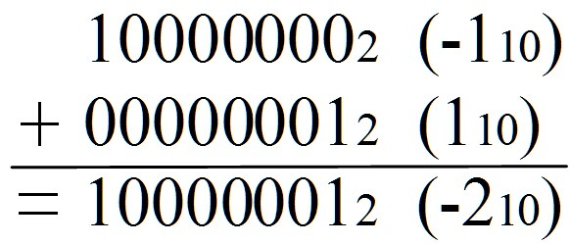
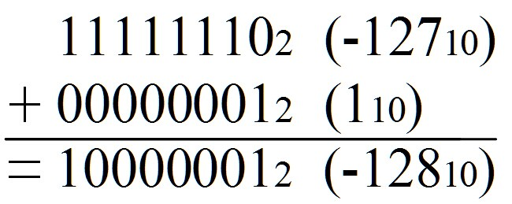
带符号数的减法-对应方式(1)
将上面的式子转换成十进制后，竟然出现了-1+1= -2的结果，同样地：
出现了-127+1 = -128的结果。
显然采取对应方式(1)来表示负数会造成计算错误。

Slide 34
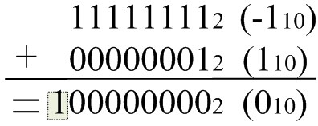
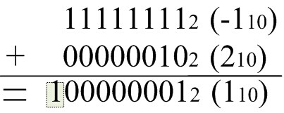
带符号数的减法-对应方式(2)
上面加法的最终结果产生溢出，最高位的进位自然丢失，如果将结果转换回十进制数即为0，结果正确。
验证-1+2=1的二进制加法，结果也正确。
计算机用第(2)种对应方式表示负数，也就是所谓的补码(2's complement)

Slide 35
带符号数的减法-补码与真值
使用补码的情况下，在一个n位的CPU中，对于任意一个正整数x， 它的负数-x所对应的无符号十进制整数是2^{n}-x。
在补码表示中，一个带符号整数的二进制数值被称为“真值”
真值的最高位通常用来表示这个带符号整数的符号：
0表示是正数，1表示负数。
十进制数 | 补码 | 真值
255 | -1 | 11111111
254 | -2 | 11111110
… | … | …
128 | -128 | 10000000
127 | 127 | 01111111
126 | 126 | 01111110
… | … | …
0 | 00000000 | 00000000

Slide 36
带符号数的减法-补码与反码
负数-x的补码通过正整数x的反码加1得到。
例如在8位的CPU中，7转变为-7是
00000111₂ 11111000₂ ，然后加1，得到-7=11111001₂。
由-7的带符号二进制负数计算获得正整数7的过程是：
11111001₂ 00000110₂，再加1，则得到00000111₂=7。
反码（1‘s complement）
按位取反，原来是0的位变为1，原来是1的位变为0
0 1
1 0
按位取反
按位取反
按位取反

Slide 37
带符号数的减法-补码
回顾：
用负数的加法表示带符号整数的减法
用补码表示带符号整数，包括负整数、正整数和0
一个带符号整数的二进制数值被称为“真值”
一个二进制数值的反码就是对它“按位取反”
十进制整数-x的补码 = 十进制整数x的真值的反码 +1
问题：
补码表示的带符号数如何做加法？是否存在异常情况，例如溢出？

Slide 38
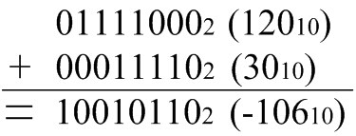
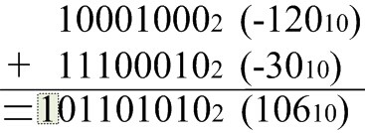
带符号数的减法-补码的加法
在用补码方式表示n位带符号整数时，最大数是2^{n-1}-1，最小数是-2^{n-1}
由于在计算机中存在位数的限制，整数溢出的问题是不可避免的。
例1：
因为120+30=150>127，超过了8位补码能够表示的最大值，导致溢出。
例2：
由于最高位（第8位）的进位丢失，使得(-120)+(-30)的结果竟然成为正数106。超出了8位补码能够表示的最小值，因而导致溢出。

Slide 39
带符号数的减法-补码的加法
在使用n位补码的计算机中，带符号数的加法会产生以下3种情况：
正溢出(Positive overflow)：两个正数x和y相加，如果结果的最高位是1，就代表溢出。例如120+30= 01111000₂ + 00011110₂ = 10010110₂，第八位为1，说明出现正溢出。
不产生溢出。即一正一负相加的情况。
负溢出(Negative overflow)：两个负数相加，最高位（第n位）为0则代表溢出。例如，(-120) + (-30)= 10001000₂+ 11100010₂ = 101101010₂，第8位为0，说明出现负溢出。

Slide 40
小数—浮点数
在计算机中整数以外的其他数（带小数的数）被称为浮点数(Floating number)
浮点运算的规则和整数的运算规则相同
计算机使用类似科学记数的方法表示浮点数，包括指数e和尾数m以及带符号数的符号位s
二进制浮点数1.011×2⁰¹⁰在计算机中存为：
现代计算机常用单精度浮点数（ 32位）和双精度（ 64位）浮点数。
浮点运算比整数运算更为复杂，世界上的超级电脑都是按照浮点运算性能排名的。

Slide 41
小数—浮点数
大家在做浮点数运算时，有时会遇到精度丢失的问题，即结果与预期有偏差。为什么会出现这种状况？
真正的原因要从计算机保存浮点数的原理说起。计算机是以二进制的方式存储数字的。在前面的学习中，我们学会了如何将十进制小数转换为二进制。但是在使用中我们会发现，有些十进制的小数我们无法用二进制小数准确表示。比如十进制小数0.6，如果我们不限制位数，小数点后的位数将会是无穷的。所以我们只能通过不断增加二进制的长度来提高精确度。工业界为了有统一的标准，这就出现了IEEE二进制浮点数算术标准（IEEE754）。在此标准下，一个浮点数最多是用64位来存放，所以会有精确度的损失。

Slide 42
小数—浮点数
根据IEEE754的规定，每个二进制浮点数都有以下几个部分组成：符号位s，指数e和尾数m。一个浮点数a 表示为 ± m × 2e，其中，符号位s=0如果a为正数，否则是1。尾数m是表示形如 1.ddd...ddd的数（每一位d是0或1），我们不需要存储m最前面的1（小数点前一定是1）和小数点，所以尾数m部分只存储小数点后的那些d值，而精准度则是取决于能存储多少位d值。注意，指数e可以为正也可以为负数，IEEE 754不用补码方式，它用其特殊方式来表示正负指数值。以1.011₂×2²为例，这是个正数，所以符号位s是0，尾数m存储011部分，指数e则是2。

Slide 43
小数—浮点数
现代计算机中通常用32位或64位存放浮点数，分别叫作单精度和双精度浮点数。IEEE754的单精度浮点数共32位，其中23位表示尾数，8位表示指数，1位表示符号数。这里要特别说明一下，IEEE754中规定，指数部分的正负是通过中间数的偏移来表示的。单精度浮点数的指数部分是由8位组成，那么它的中间数的真值是127（01111111），也就是真值127代表指数0，真值126 (01111110)代表指数-1，真值128 (10000000) 代表指数1，真值129 (10000001) 代表指数2，以此类推。例如二进制浮点数1.011×2²以单精度的形式在计算机中的存储如下图所示。

Slide 44
小数—浮点数
注意，二进制浮点数整数部分的1是默认不存储的，而是只存放尾数的小数部分。如果小数部分不足23位，则在不足的位补0。因为101.1是正数，所以符号位是0，101.1的指数部分是2，表示为01111111+2，即10000001。最后的尾数部分填入小数部分011，不足23位的地方补0即可。如果指数是负数时，例如二进制浮点数1.011×2⁻²，同样是单精度浮点数时，它的指数部分就可以表示为01111111-2，即01111101。
IEEE754同样也为双精度浮点数制定了标准，双精度浮点数共64位。和单精度浮点数一样，由符号位，指数和尾数三部分组成。不同的是尾数部分由52位组成，指数e变成了11位，相应的中间数也变为了01111111111。本书介绍了浮点数的基本表示法，有些IEEE 754特殊数的表示法则不作介绍。浮点数的运算也有其特别之处，这部分内容将在计算机系统的相关课程中讨论，本书不深入讲解。显然，浮点运算比整数运算更为复杂。一般较好的计算机都有专门的浮点运算单元。浮点运算通常是对计算机性能的一大考验。世界上的超级计算机都是按照浮点运算性能排名的。

Slide 45
小数—浮点数
为什么IEEE 754的指数部分不采用补码，而用中间数的偏移来表示正负？这是为了方便两个指数做大小比较和计算两指数的差距。以二个浮点数做加法或比较大小为例，首先要比较指数大小，更正指数值使得二个小数点对齐，用IEEE754的指数存放法，二指数的差距可以简单地用他们的真值算出来，例如，两个浮点数的指数为3 和-1， 那么IEEE 754 会分别存放真值127+3=130 和 127-1=126。从真值中就可以辨别130 大于 126， 并且他们的差距是 130 – 126 =4。这使得浮点运算的硬件比较容易实现。

Slide 46
小结
无符号整数只能表示非负整数，带符号整数可以表示正整数、零和负整数
带符号整数的补码编码方法（真值、反码）
对于n位计算机，无符号整数能表示的最大值是2^{n}-1，最小值是0；而带符号整数的补码所能表示的最大值是2^{n-1}-1，最小值是-2^{n-1}。
四则运算都可以用加法完成。一切都是加法。在计算机中，我们只需要一种实现加法的硬件就能完成所有的四则运算。
在无符号整数的加法中，只可能产生一种溢出，可以通过结果s与加数x的关系判断是否溢出。
在带符号整数的加法中，可能出现正溢出和负溢出两种情况，正溢出是指两个正整数相加的和成为负数，负溢出是指两个负整数相加的和成为正数。
计算机通常把浮点数分为符号位、指数、尾数3个部分存放

Slide 47
第4节 一切都是逻辑（Logic）
什么是逻辑运算
电路实现逻辑
用逻辑做加法
加法与控制语句

Slide 48
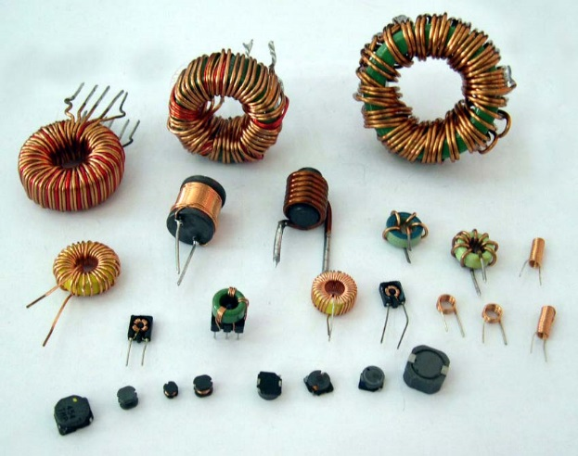
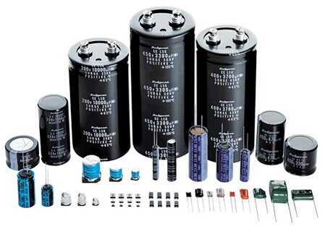
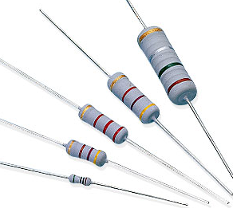
什么是逻辑运算
在计算机中没有真正做加法运算的电路，因为电子元件不能“计算”结果
计算机里面的电子元件就像是一道道闸门，门的“开”与“关”对应逻辑的“0”与“1”两种状态，决定了电路的导通或断开
基本运算是由0与1的逻辑运算衍生而来，这也就是计算机的电子电路能够实现二进制计算的原因

Slide 49
什么是逻辑运算-逻辑变量与运算符
逻辑运算是对逻辑变量和逻辑运算符号的组合序列所作的逻辑推理。
逻辑运算的变量只有两个，它们代表两种对立的逻辑状态。
真—假、是—否、有—无 → 1 — 0
逻辑运算的基本运算：
与（AND）：代表逻辑运算的乘法，运算符号是“∧”
或（OR）：代表逻辑运算的加法，运算符号是“∨”
非（NOT）：代表逻辑上的否定，运算符号是“﹁”
“与”和“或”都操作两个逻辑变量，而“非”只操作一个逻辑变量
逻辑变量A的“非”是在A上面加一短横表示，即Ā（念作“A bar”）
逻辑运算的结果也只能是0或1，代表逻辑推理上的“真”或“假”。

Slide 50
什么是逻辑运算-真值表
为了运算方便，把逻辑变量和逻辑运算的结果列在一张表里
这张表称为真值表（Truth table）
A | B | Ā | AND | OR
0 | 0 | 1 | 0 | 0
0 | 1 | 1 | 0 | 1
1 | 0 | 0 | 0 | 1
1 | 1 | 0 | 1 | 1
A为1并且B为1时，A AND B的运算结果才为1
A或B中的任何一个为0， A AND B的结果即为0
A和B都为0时，A OR B的运算结果才为0
A或B中的任何一个为1， A OR B的结果即为1

Slide 51
什么是逻辑运算-运算优先级
在逻辑运算中，“非”运算的优先级最高，“与”、“或”运算的优先级相同。
例如计算逻辑式﹁A∨B时，首先计算﹁A，然后再进行“或”运算，相当于计算(﹁A)∨B。而不是先算A∨B，再做非运算。
逻辑式(﹁A)∨B和逻辑式﹁(A∨B)的含义完全不同。如果用自然语言表述，我们把前一个式子念作“非A和B的或”，把后一个式子念作“A或B的非”。
有了基本逻辑运算的真值表和运算规则，就可以正确地完成逻辑运算。

Slide 52
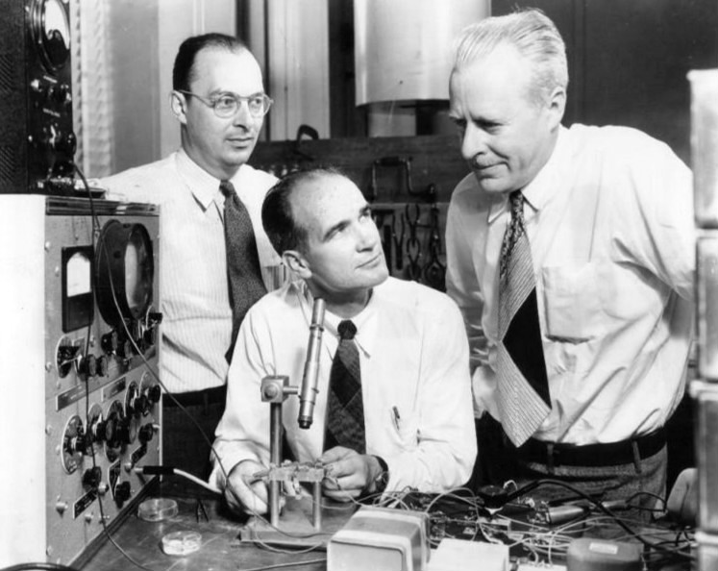
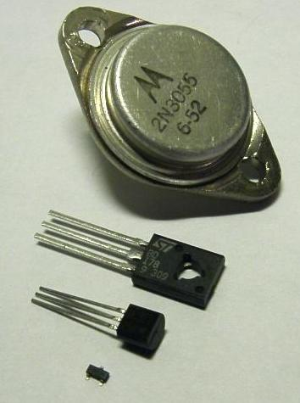
电路实现逻辑
计算机电路中用晶体管实现逻辑。
晶体管是以半导体材料为基础的元件，例如各种半导体材料制成的二极管、三极管、场效应管、可控硅等。
现在计算机芯片制造者已经可以用大规模生产的方式在几个平方毫米的半导体晶片上实现数百万个晶体管。
晶体管发明者John Bardeen, William Shockley, Walter Brattain
几种不同封装大小的晶体管

Slide 53
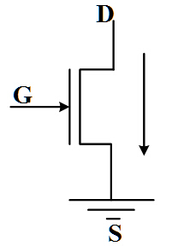
电路实现逻辑-晶体管
我们可以通过控制晶体管的电源来控制它们开或关的状态
图示为一个三极管
称为三极管是因为它有D、S和G三个引脚
D端代表高电压，通常都是5V
G端代表输入信号。
晶体管就像一个开关一样：
当G输入是高电压的时候，代表输入逻辑G=1，晶体管导通；
当G输入是低电压的时候，代表输入逻辑G=0，晶体管就不通。
S端接地，也就是0V

Slide 54
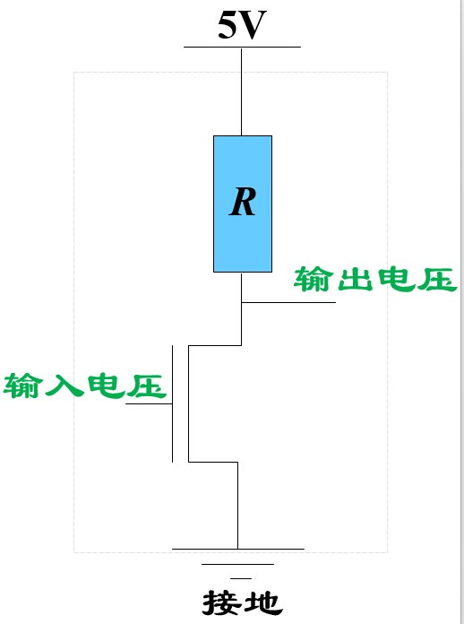
电路实现逻辑-非门
输入电压经过“非门”后，输出的结果正好与输入相反。
比如输入电压1，图里的晶体管导通，输出电压的线路就接地了，只好输出0；而输入电压0，图里的晶体管断开，输出电压的线路就变成了高电压，只好输出1。

Slide 55
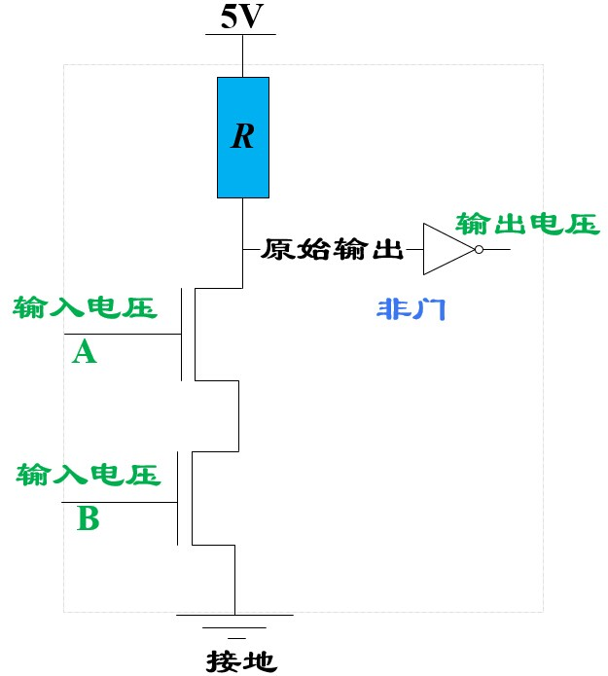
电路实现逻辑-与门
把两个晶体管的输入电压A和B串联起来可以实现与门。
只有输入电压A和B同时为1时，这条电路才会导通，最后经过非门得到的输出结果是1。非门的电路表示符号是图中带小圆点的三角形。

Slide 56
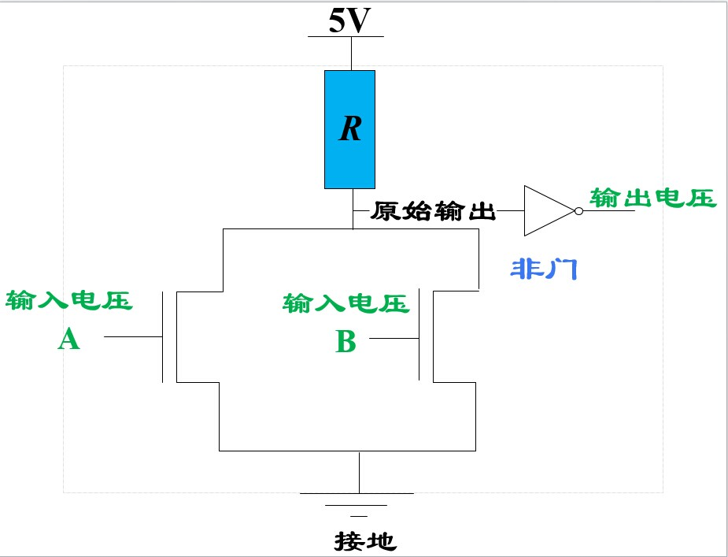
电路实现逻辑-或门
把两个晶体管的输入电压A和B并联起来可以实现或门。
只有当输入电压A和B同时为0时，这条电路才会成为断开的状态，最后经过非门得到的输出电压是0；在A或B中的任意个电极输入电压1，这条路都会导通，最终经过非门的输出结果也就会变成1。

Slide 57
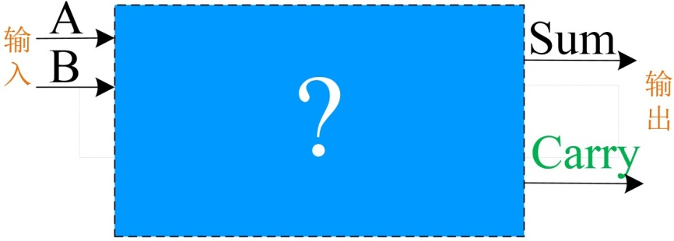
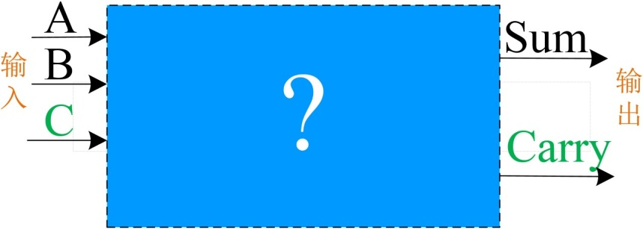
用逻辑做加法
二进制数的加法在计算机里是由每一个比特位的加法组成的
而每一位的的加法都需要3个输入，并产生2个输出
3个输入分别是两个相加位和一个由相邻低位产生的进位
2个输出分别是一个相加得到的二进制数位和一个进位
半加器(Halfadder) ：两个输入，没有进位C作为输入
全加器(Full adder) ：三个输入

Slide 58

用逻辑做加法-半加器
半加器的输入是两个1位的二进制数A和B，它们的值是0或1；经过加法器的运算之后，给出两个1位的输出，一个是加法所产生的低位，称为“和”（sum）；另一个是加法所产生的进位（carry）。
A = 0，B = 0，Sum= 0，Carry= 0，即和为0且没有进位；
A = 0，B = 1，Sum= 1，Carry= 0，即和为1且没有进位；
A = 1，B = 0，Sum= 1，Carry= 0，即和为1且没有进位；
A = 1，B = 1，Sum= 0，Carry= 1，即和为0且进位为1；

Slide 59
用逻辑做加法-半加器
A = 0，B = 0，Sum= 0，Carry= 0
A = 0，B = 1，Sum= 1，Carry= 0
A = 1，B = 0，Sum= 1，Carry= 0
A = 1，B = 1，Sum= 0，Carry= 1
半加器的真值表
A | B | Sum | Carry
0 | 0 | 0 | 0
0 | 1 | 1 | 0
1 | 0 | 1 | 0
1 | 1 | 0 | 1

Slide 60
用逻辑做加法-半加器
A | B | Sum | Carry
0 | 0 | 0 | 0
0 | 1 | 1 | 0
1 | 0 | 1 | 0
1 | 1 | 0 | 1
半加器的真值表：
观察真值表发现：
Carry：只有当输入A和B同时为1时，Carry的值才可能为1
Carry= A∧B
Sum：Sum为1的情况在真值表里出现了两次
1）A为0且B为1时，Sum为1，这个逻辑关系可以表示为A∧﹁B=1；
2）A为1,且B为0时，Sum为1，这个逻辑关系可以表示为﹁A∧B=1。
这两种情况中只要有一种情况成立，Sum即为1。
Sum= (A∧﹁B)∨(﹁A∧B)。

Slide 61

用逻辑做加法-半加器
为了方便起见，我们常在写逻辑算式时省略逻辑与的符号，并且用“+”和“bar”
代替逻辑或和相应变量的非运算。例如：
Carry= A∧B，Sum= (A∧﹁B)∨(﹁A∧B) 改写为Carry=AB，Sum= 。
我们可以根据这种逻辑运算的符号画出图示的电路设计图：

Slide 62
用逻辑做加法-全加器
实现多位加法需要全加器，只要在半加器的基础上做一个小小改进，就可以得到全加器。
半加器的没有进位输入，而全加器需要输入低位的进位，全加器如下图所示：
3个输入：A和B是两个加数，C_{i}是从下一位获得的进位。
两个输出：给上一位的进位C_{o}，以及两数相加的和在该位的值Sum。

Slide 63
用逻辑做加法-全加器
A | B | C_{i} | Sum | C_{o}
0 | 0 | 0 | 0 | 0
0 | 0 | 1 | 1 | 0
0 | 1 | 0 | 1 | 0
0 | 1 | 1 | 0 | 1
1 | 0 | 0 | 1 | 0
1 | 0 | 1 | 0 | 1
1 | 1 | 0 | 0 | 1
1 | 1 | 1 | 1 | 1
全加器的真值表：
观察真值表发现：
Carry：只要A、B、C_{i}中有任意两个输入的值是1，不管余下的一个输入值是多少，C_{o}一定会是1。
C_{o}=AB+AC_{i}+BC_{i}
Sum：有4种情况会使得Sum的取值为1，这四种情况中只要有一种情况成立，Sum即为1。
Sum= ABC_{i} + ABC_{i} +ABC_{i} +ABC_{i} 。

Slide 64
程序示例-全加器
程序直接使用Python中的逻辑运算符表达了全加器的逻辑算式。
程序的三个输入是加数a、被加数b，和进位c；两个输出分别是Sum和向左邻位的进位Carry。
程序中的“and”是逻辑与的运算符，“or”是逻辑或的运算符，“not”是逻辑非的运算符。
反斜杠 “\”表示一个长语句在下一行的继续，这是Python语言为了便于大家使用而提供的一个语句连接符号。
#<程序: 全加器>
def FA(a,b,c): # Full adder
Carry = (a and b) or (b and c)
or (a and c)
Sum = (a and b and c) or (a and
(not b) and (not c)) \
or ((not a) and b and (not c)) \
or ((not a) and (not b) and c)
return Carry, Sum

Slide 65
用逻辑做加法-涟波进位加法器
涟波进位加法器(Ripple-carry adder)：把多个1位全加器串联起来，组成一个多位的加法器。
串联方式中，每个全加器计算一位加法，只需要简单地将一个全加器输出的进位连接到与其左邻的全加器的输入进位。
如果要计算第i位的值，必须先计算出第0到i-1位的所有加法。
最右端的全加器执行最低位的加法，它进位输入C₀通常置为常量0。也可以直接用一个半加器执行最低位的加法。

Slide 66
程序示例-程序：完整的加法器
两个输入x和y，分别代表被加数和加数；有两个输出，分别是进位Carry和存放加法结果的列表L。
两个while循环在位数较少的数前面补0，直到两个数的位数相同。
for循环从二进制数的最低位开始，调用全加器函数FA(x[i],y[i],Carry)对输入的每一位依次做加法。
用Python实现的加法器利用了Python语言所定义的列表的性质，没有位数限制。如果换成用硬件电路设计的加法器，就会受到各种硬件资源的制约。
1. #<程序：完整的加法器 Carry Ripple adder >
2. def add(x,y):
3. while len(x) < len(y): x = [False]+x
4. while len(y) < len(x): y = [False]+y
5. L=[];Carry=False
6. for i in range(len(x)-1,-1,-1):
7. Carry,Sum=FA(x[i],y[i],Carry)
8. L=L+[Sum]
9. return (Carry, L)

Slide 67
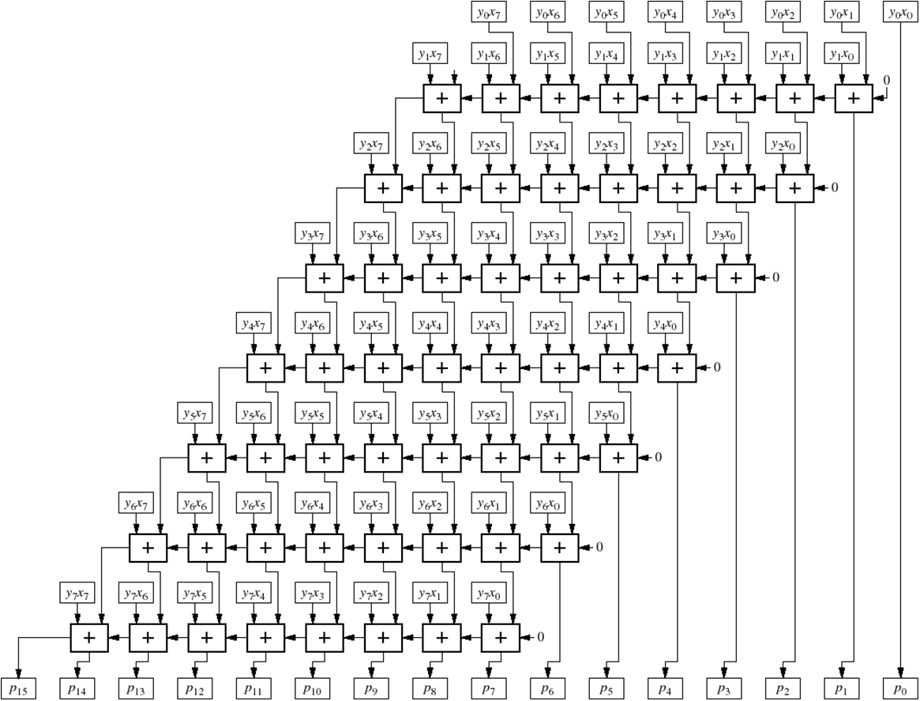
用逻辑做加法-乘法器
前面说过，乘法可以用加法和移位操作实现，那么请看使用涟波进位加法器组成的乘法器：

Slide 68
程序示例-程序：乘法器
两个输入x和y，分别代表被加数和程序for循环所产生的乘法过程的部分和存放在列表S中。
在每一次循环中，判断y的当前位是否为1，为1就在当前结果S上加被乘数x，即“C,S=add(S,x)”。
如果S和x的加法产生进位，就将其加入列表S，即“if C==True: S=[C]+S”。
每完成一位乘法，加法器就需要把被乘数x向左移1位。这个程序把左移被加数x的方法在x的后面增加一个元素False，即“x=x+[False]”。
。
1. #<程序：乘法器>
2. def multiplier(x,y): # 求x*y
3. S=[];
4. for i in range(len(y)-1,-1,-1):
5. if y[i] == True
6. C, S=add(S,x) #加法
7. if C==True: S=[C]+S
8. x=x+[False] #移位
9. return(S)

Slide 69
加法与控制语句
对于计算机而言，所有的控制语句对控制条件的判断都可以转变成加法，即变成加法器上的最基本的操作。
if bin[i] == str(1):
weight = 2**(len(bin)-i-1)
dec = dec + weight;
可以让上面程序里的if语句判断条件变成是计算机可以执行的减法运算：bin[i] - str(1)
如果它结果为0，则if语句的判断条件成立，因此可以接着执行后续语句；
否则，如果判断条件不成立，程序将直接跳转到print(dec)语句。
用加法电路可以实现所有的运算，包括减法运算，所以可以用加法电路实现程序的控制语句。

Slide 70
小结
我们体认到计算机世界里的0与1不仅仅组成了二进制数，而且和逻辑中的“真”与“假”建立了对应关系。
这种对应关系让计算机有能力通过逻辑运算实现最基本的加法运算，进而实现所有的数值运算，以及控制语句的判断条件。
构成计算机的电子电路所能做“计算”其实都是逻辑运算。
0与1把其他所有进制的数转换为计算机中的电子电路所能表达和运算的二进制数。也为我们打通了数值计算和逻辑运算之间的界限，使我们看到二者通融的本质。
在计算机中，一切都是逻辑，一切都归功于神奇的0与1！

Slide 71
第5节 计算机中的存储
数据的存储形式
存储设备

Slide 72
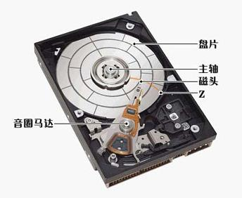
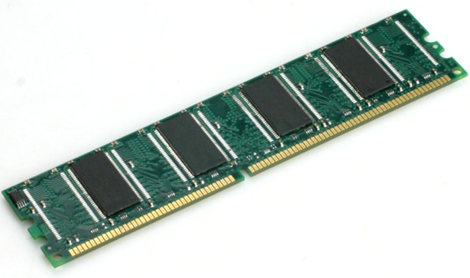
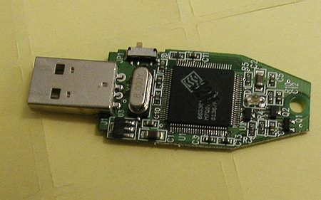
数据的存储形式
计算机用二进制数的组合来表达所有需要保持的信息，这些二进制数的组合按照一定的规则存放就形成了计算机里的数据。
二进制数的数值0或1的存储方式跟随着物理介质的特性不同而不同，基本是利用物理材料的电信号、磁信号之类的状态来存储0或1。这些载体就称为存储介质。
存储介质和辅助数据存储和数据读写的电路、设备等组合在一起，构成了存储设备，例如我们常用的内存、磁盘、U盘等。

Slide 73
数据的存储形式
在计算机内部，各种信息都是以二进制编码的形式存储的。
在二进制编码中，指定不同数量的0或1形成的不同的组合表示不同的意义。编码往往用到一大串0或1，必须要按照一定规则对这些信息进行分割和识别才能获得有用的信息。
计算机普通把单位信息分成以下三种：
位(或称为“比特”，bit)：一个1或一个0即一个位。
字节(Byte)：一个字节由8位二进制数组成（1 Byte=8bit）。
字(Word)：字是字节的组合，CPU可以用“字”为单位来读写数据。大部分CPU的字长是32位（4个字节）或64位（8个字节）。

Slide 74
数据的存储形式
字节是信息存储中常用的基本单位。计算机的存储器（包括内存与外存）通常也是以多少字节来表示它的容量。常用的单位有：
KB (Kilobyte)：K代表2¹⁰ ，1KB=2¹⁰ B=1024B；
MB (Megabyte ) ：M代表2²⁰ ，1MB=1024KB ；
GB (Gigabyte) ：G代表2³⁰ ，1GB=1024MB；
TB (Terabyte) ：T代表2⁴⁰ ，1TB=1024GB；
PB (Petabyte) ：P代表2⁵⁰ ，1PB=1024TB ；
EB (Exabyte) ：E代表2⁶⁰ ，1EB=1024PB。
这些符号在不同场合有不统一的定义。通常在谈容量时用的是二进制的一套定义方法；在谈论计算机性能时常用的是单位制；而谈速度的时用的是十进制的一套定义。例如网络传输就是用的十进制。

Slide 75
数据的存储形式—符号的编码方式
ASCII码： 美国信息交换标准码，American Standard Code for Information Interchange
10个数、大小写英文字母和专用字符等95种可打印字符和33个控制字符
使用1个字节中的7位二进制数来表示一个字符，最多可表示128个字符
Python函数ord()和chr()分别在字符和对应的ASCII码数值之间进行转换
GBK字符集：即国家标准扩展字符集，指明了计算机中如何表示汉字。
目前的GBK中用两个字节代表一个汉字，所以GBK字符集最多表示216=65536个汉字，目前表示了21886个汉字。
统一字符编码Unicode：国际上普遍适用的统一字符编码Unicode
Unicode只有一个字符集，字符有两个字节的确定编码，即UCS-2
Unicode对于不同的计算机系统平台有不同的实现方式，即常说的Unicode转换格式（Unicode Transformation Format，简称为UTF），例如UTF-8、UTF-16 LE等

Slide 76
数据的存储形式
在计算机内部，汉字编码和字符编码是共存的，而对不同的信息有不同的处理方式，那我们应该如何区分它们呢？
方法之一就是ASCII码所用字节最高位置为“0”，而对于双字节的国标码，将两个字节的最高位都置成“1”，然后由软件（或硬件）根据字节最高位来判断。
计算机里用二进制编码的形式存储各种信息，仅仅用0和1就可以表示世间所有的数、数学符号、汉字、英文、拉丁文和其他各种语言文字。
然而，这些组织方式和编码都是逻辑上的概念，都是形式上的组织方式，与真实计算机里存放数据的寄存器、缓存、内存和磁盘等等看上去毫无关联！所以接下来就要讲解计算机是用物理设备表达与存储0与1的相关内容。

Slide 77
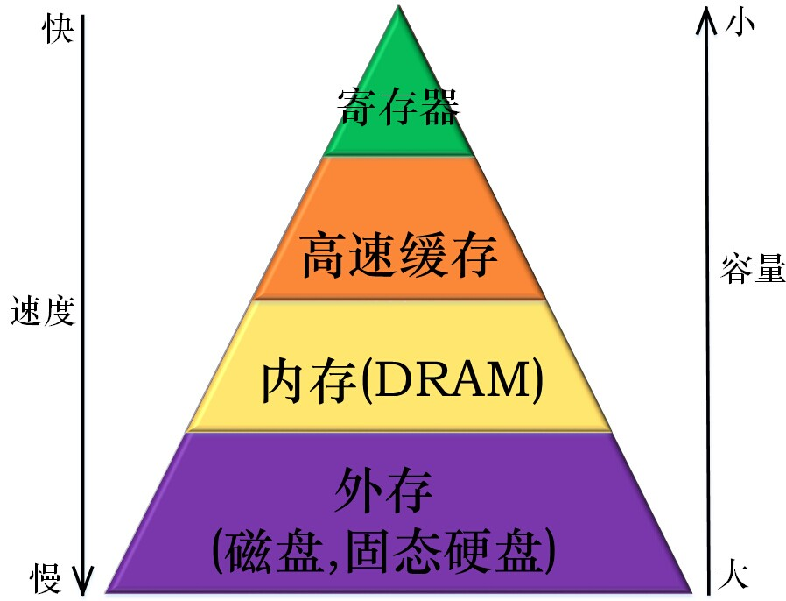
存储设备—存储层次
存储设备：存放0和1组成的二进制信息的物理载体称为存储介质，存储介质加上配套电路等组件就组成了存储设备。
现在计算机里常用的存储设备以下几类：
寄存器 (Register)
高速缓存(Cache )
内存(Main memory)
外存(Storage)
图示是目前计算机系统最基础的存储层次：速度越快价格越高容量越小，离CPU越近；速度越慢价格越低容量越大，离CPU越远。

Slide 78
存储设备—寄存器
寄存器 (Register)：
处于CPU内部，和算术逻辑单元(Arithmetic Logic Unit, ALU)直接相连
寄存器读写数据的速度（访问速度）是数百皮秒（1皮秒=10⁻¹²秒），非常接近ALU的计算速度。
因为很昂贵，所以寄存器的容量极小，通常只有数百个字节的大小。
普通运算时需要将数据先放到CPU中的寄存器里，然后ALU对寄存器的值做计算，再存回寄存器里。

Slide 79
存储设备—高速缓存
高速缓存 (Cache)：
通常是由静态随机存储器（Static Random Access Memory，SRAM）制成，它是一种较快速的存储介质，而且不需要刷新电路即能保存它内部存储的数据。
速度比寄存器慢，容量比寄存器大，比寄存器要便宜些。
实际计算机里的Cache可以分作1到3级，通常1级Cache的访问速度是1~2纳秒（ns），容量是64KB。其后两级的速度在5~20ns之间，容量在256KB~4MB之间。

Slide 80
存储设备—内存
内存：
又叫主存，内存通常由动态随机访问存储器（Dynamic Random Access Memory, DRAM）制成
它比SRAM要便宜许多，容量也要大得多。
内存的速度在50~100ns之间，现在常用的内存容量都在几百MB到数GB之间。有的高端计算机或者其他特殊用途的地方（例如大型数据库）的内存甚至会用到数十GB到数TB的DRAM。
程序普通执行时的信息，包括程序指令和很多用到的数据都存放在内存中。

Slide 81
存储设备—外存
外存：
外存一般指比内存速度更慢容量更大的存储器
外存的一个显著特征是数据断电后不丢失，而当前以上三种存储在断电后都会丢失数据。
通常就是我们所说的硬盘。现在常用的外存有磁盘（Magenetic disk）和固态硬盘（也叫SSD），比DRAM要便宜许多。
外存的访问速度可能是微秒级（比如Flash memory）、毫秒级（磁盘），容量一般都是GB或TB级别。

Slide 82
存储设备—缓存的概念
有2个单位叫做A和B（A可想成是CPU，B可想成是存储单元或另一台电脑等），A和B有段距离，而A要对存在B的数据块X做1000次左右的计算。从A到B读取数据要花1秒时间，而在A里面每次做计算仅花1微秒（相对秒级，微妙可以忽略不计）。有二种方案：
方案一：每次计算A都从B中读数据，做1000次就要花1000秒以上。
方案二：先把数据块X读取到A中“缓存”起来，然后在A在它的缓存内做快速计算，算完后A将结果从缓存再存回B。这样总共不过花近似2秒的时间罢了。
方案二比方案一要快非常多。这就是现在计算系统所用的概念—充分利用靠近CPU的存储层次作“缓存”。

Slide 83
存储设备—显存
显存（Video memory）：全称是显示存储器，专门用来存储要显示的图像数据。图像数据数量巨大，更新速度极快，如果用内存来存放这些数据可能大幅降低系统性能。显存的材料一般和内存一样，都是DRAM，大小也比较相近，低端的只有数百MB，中高端的配置都在GB级别。
像素点（Pixel）：即显示器上显示画面的一个个很小的点，当画面的分辨率是1024×768时，就代表有1024×768这么多的像素点。
每个像素点都用4至64位的数据来控制它的亮度和色彩，各类色彩不过就是红绿蓝（RGB）三原色依照不同比率所组合而成的。

Slide 84
存储设备—显存
帧（frame）：像素点在一个瞬间构成一幅图形画面。画面的连续变换就形成了人眼看到的动画或视频。
为了保持画面流畅，要输出和要处理的多幅帧的像素数据非常多，更新也非常频繁，所以好的计算机往往都配置专门的显存来保存这些像素的数据，达到缓冲效果，再交由显示图像用的芯片和CPU进行处理和调配，最后把运算结果转化为图形输出到显示器上。
帧率（Frame rate）：即每秒显示的帧数（FPS，Frame per second），也叫做和画面的流畅度是有关系的，高的帧率可以得到更流畅、更逼真的画面。一般来说30fps就可以有流畅的画面。而60fps就更为逼真和流畅了，但是高fps需要对显卡的性能有更高的要求。

Slide 85
存储设备—用晶体管制成DRAM和SRAM
DRAM和SRAM都是用许多晶体管组成的存储结构，一个DRAM的存储单元仅仅是由一个晶体管加上一个电容组合而成，表示一个bit。
电容里存储的电荷数量用来表示这个bit是0或1。
由于电容会一直慢慢漏电，漏电到一定程度就无法保存这个存储单元的信息。所以规定每隔一定时间就刷新一次DRAM，也就是给电容充电，所以它叫动态存储单元。

Slide 86
存储设备—用晶体管制成DRAM和SRAM
在高速缓存里，使用的是另一种更为复杂快速的存储单元，也就是静态存储单元—SRAM。
SRAM不需要充电，它用多达六个晶体管组成了一个循环的结构。
同样是存储一个bit，SRAM用6个晶体管实现了更快更靠谱的性能，不需要定时刷新也能保证数据不丢失。
SRAM相比DRAM的缺点也很明显，那就是同样存储量的SRAM需要6倍于DRAM的晶体管，而且硬件的面积也增大了很多，相应地，价格要贵很多。
晶体管需要通电才能表达0或1，一旦掉电就会丢失保存的信息，所以断电后DRAM和SRAM都会丢失信息。

Slide 87
存储设备—掉电也能用的存储介质
磁盘
磁盘是用一层薄薄的磁性材料来存储信息，每一个bit位的不同磁场方向就分别代表了0或1，用磁头上的电流方向就可以改变磁场的方向，从而改变存储的信息。
磁盘用磁性材料组成了密度更大更密的一些磁片，把很多磁片叠在一起就做成了磁盘，这样就可以用比较小的体积存储更多的数据。
这种磁性材料的造价低，所以硬盘相对于内存要便宜得多。2014年1TB的硬盘只要400元左右。

Slide 88
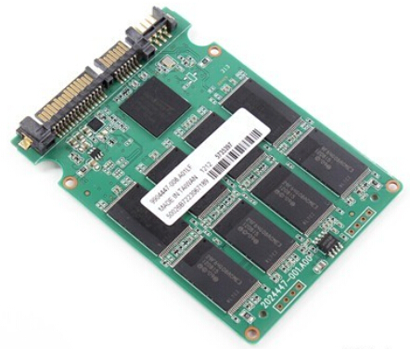
存储设备—掉电也能用的存储介质
闪存（flash memory）
常用的闪存就是U盘，还有高端电脑喜欢配置的固态硬盘(SSD)。
闪存使用的是一种改进的晶体管，它使用的一种材料可以保存很多电荷，而且电荷漏掉的速度很慢，可以看成是一种断电也能用的存储介质。
的闪存要比磁盘昂贵许多，2014年500G的SSD要卖到2000元以上。

Slide 89
存储设备—掉电也能用的存储介质
新型非易失性存储介质
在研究界出现了许多种新的掉电也不丢失信息的存储介质，它们叫做非易失性存储介质。
比如相变存储（Phase change memory）、磁阻存储(Memristor)、铁电存储(FeRAM)、 磁阻内存(MRAM)和Domain Wall Memory等，她们都是用物理材料的不同特性表示逻辑的0和1。例如如果存储单元的材料是晶体的状态就是1，反之就是0。
这些存储介质受自身物理材料特性的影响，具有很多很好的性质，比如读的速度和DRAM接近，密度大，较便宜，较忍受振动，非易失，较省电等优点，但是缺点是写的速度较慢和擦写次数有限。现在工业界和一些学校科研机构正在大力研究如何在软硬件方面作改进，使得他们能被实际使用。

Slide 90
小结
计算机里是用二进制编码，用比特、字节、字组织存储单元
计算机用晶体管和磁性材料等存储介质的不同物理特性代表0或1,通过把这些物理性质表现的0和1组织成一个个单元
这些单元按照一定的方式和规则加以解释，就可以表达整数、浮点数、字符和汉字等等人可以识别和处理的信息，ASCII码，GBK编码。
存储层次：速度越快价格越高容量越小，离CPU越近；速度越慢价格越低容量越大，离CPU越远。
计算机中常见的几种存储设备：寄存器、高速缓存、内存、外存和显存
计算机中常见的几种存储介质： SRAM、 DRAM、磁盘、闪存

Slide 91
第6节 谈0与1的美
简单开关的无限大用
二进制逻辑的神奇妙用
亢龙有悔和否极泰来
“若见诸相非相，即见如来”

Slide 92
简单开关的无限大用
计算机的世界里，无处不见二进制的开关，无处不见0与1的影子。她们是每一颗处理器里的一道道脉冲信号，她们是每一条内存里的晶体管，记录了一个又一个平凡而重要的比特信息，她们是每一块硬盘里的一股股磁力，安心地保存了我们的信息。
她们就像空气一样，蔓延在整个信息领域。平凡如现今几乎人手一部的手机，珍贵如超强配置的航空航天器导航装置，小到汽车内的一小块嵌入式设备，大到数百万核的超级电脑，无一不依赖于小小的二进制开关，无不构建于简简单单的0与1之上。
0与1的二进制开关有无限的大用，她们用自己的身躯构筑了整个信息领域大厦的根基！

Slide 93
二进制逻辑的神奇妙用
0与1不仅仅以晶体管这种二进制开关的物理形态存在，她们还以逻辑的形态生活在我们计算机的每一道电流中。
所有的运算都可以用逻辑实现
从数学的意义上讲，逻辑运算也可以做到加法的运算规则
在计算机中利用加法又可以利用补码等编码表示的负数实现减法，用加法器的堆叠实现乘法，借助减法实现除法
所以所有的运算都可以用逻辑实现，计算机的每一次计算都用了逻辑
存储也可以借用逻辑实现
无论是何种存储介质，只要它能表达两个不同的状态，从逻辑上表现两个涵义，就能赋予它0与1的值，就能用来存储信息。每一次存储或者读取数据，都用到了0与1的逻辑。

Slide 94
亢龙有悔和否极泰来
亢龙有悔 ：龙飞到极高处，则有后悔。
我们知道正数和负数的表示方法。想象我们从全部是0的字节，一个个加1，到了01111111时，加1就变成了10000000=负数的-128。从正数的顶峰，一下子就落入了负数中。从这种变化，是否能领悟到一点人生的道理？
否极泰来
在易经里面的“否卦”是个很不好的卦，但接下来的“泰卦”就通顺了。回头看看正负数的顺序，从00000000一直加1，会到了负数10000000，再往上一直加1，到了11111111后，再忍耐一下，下次加1，去掉了进位（代表虚妄的烦恼），回到了0以及正数的范围了。
人生也是一样，倒霉的时候要忍耐，要坚持住，还是求进步，只要坚持和进步，总有柳暗花明的一天。。各位，人生不如意事十之八九，要对自己有信心，只要努力、只要坚持，“否极”总会“泰来”。等到“泰来”后，不要猖狂，多虚心，多学习，多关怀，才能久安。

Slide 95
“若见诸相非相，即见如来”
世间所有的数、语言文字、千奇百怪的符号在计算机中都可以用二进制编码表示，我们输入的符号在计算机看来都不过是一串数。
我们可以多向计算机学学，不要起分别心，不过就是一串数字或一串声波罢了。如同《金刚经》所说：“若见诸相非相，即见如来。”大家细细体会这个无言可说的智慧吧。
我们尽力做事，不要执着结果，只有不执着结果，才会尽力做事。“他”或“她”或“它”从来就不是你的，哪有什么失去呢？唯有不“患得患失”，才会积极地面对人生。还是金刚经讲得好：“一切有为法，如梦幻泡影，如露亦如电，应作如是观”。

